Slide 1
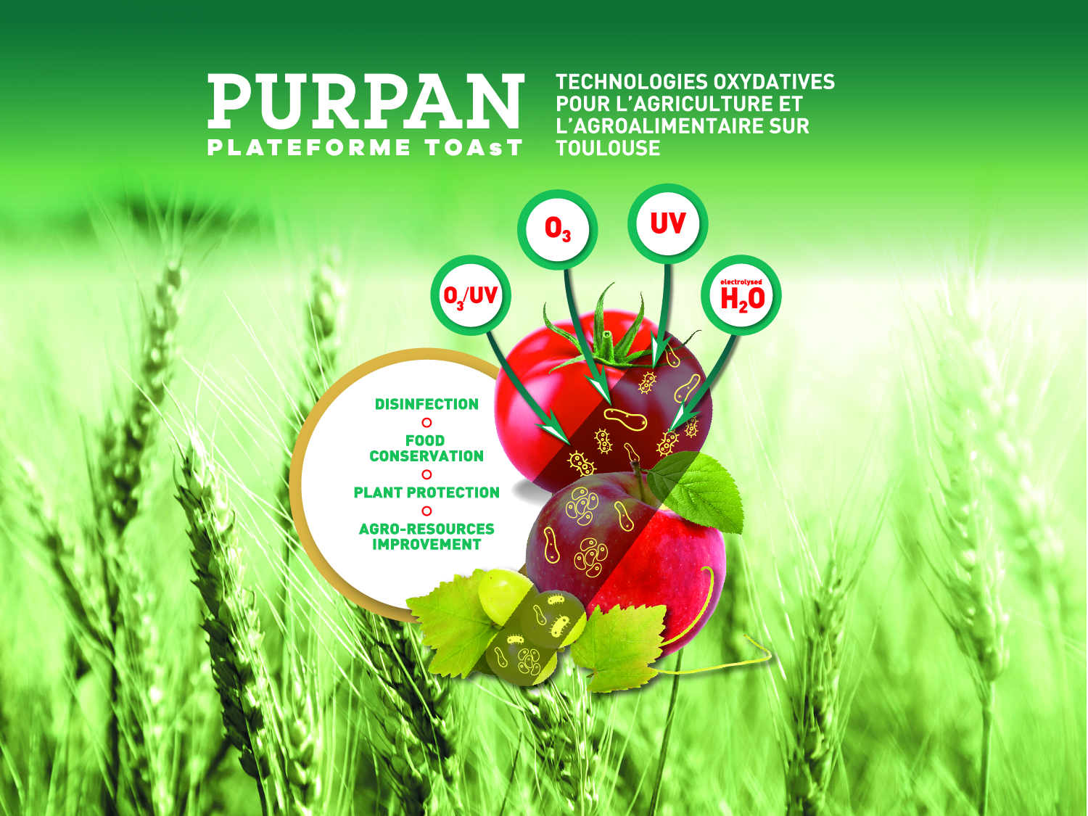
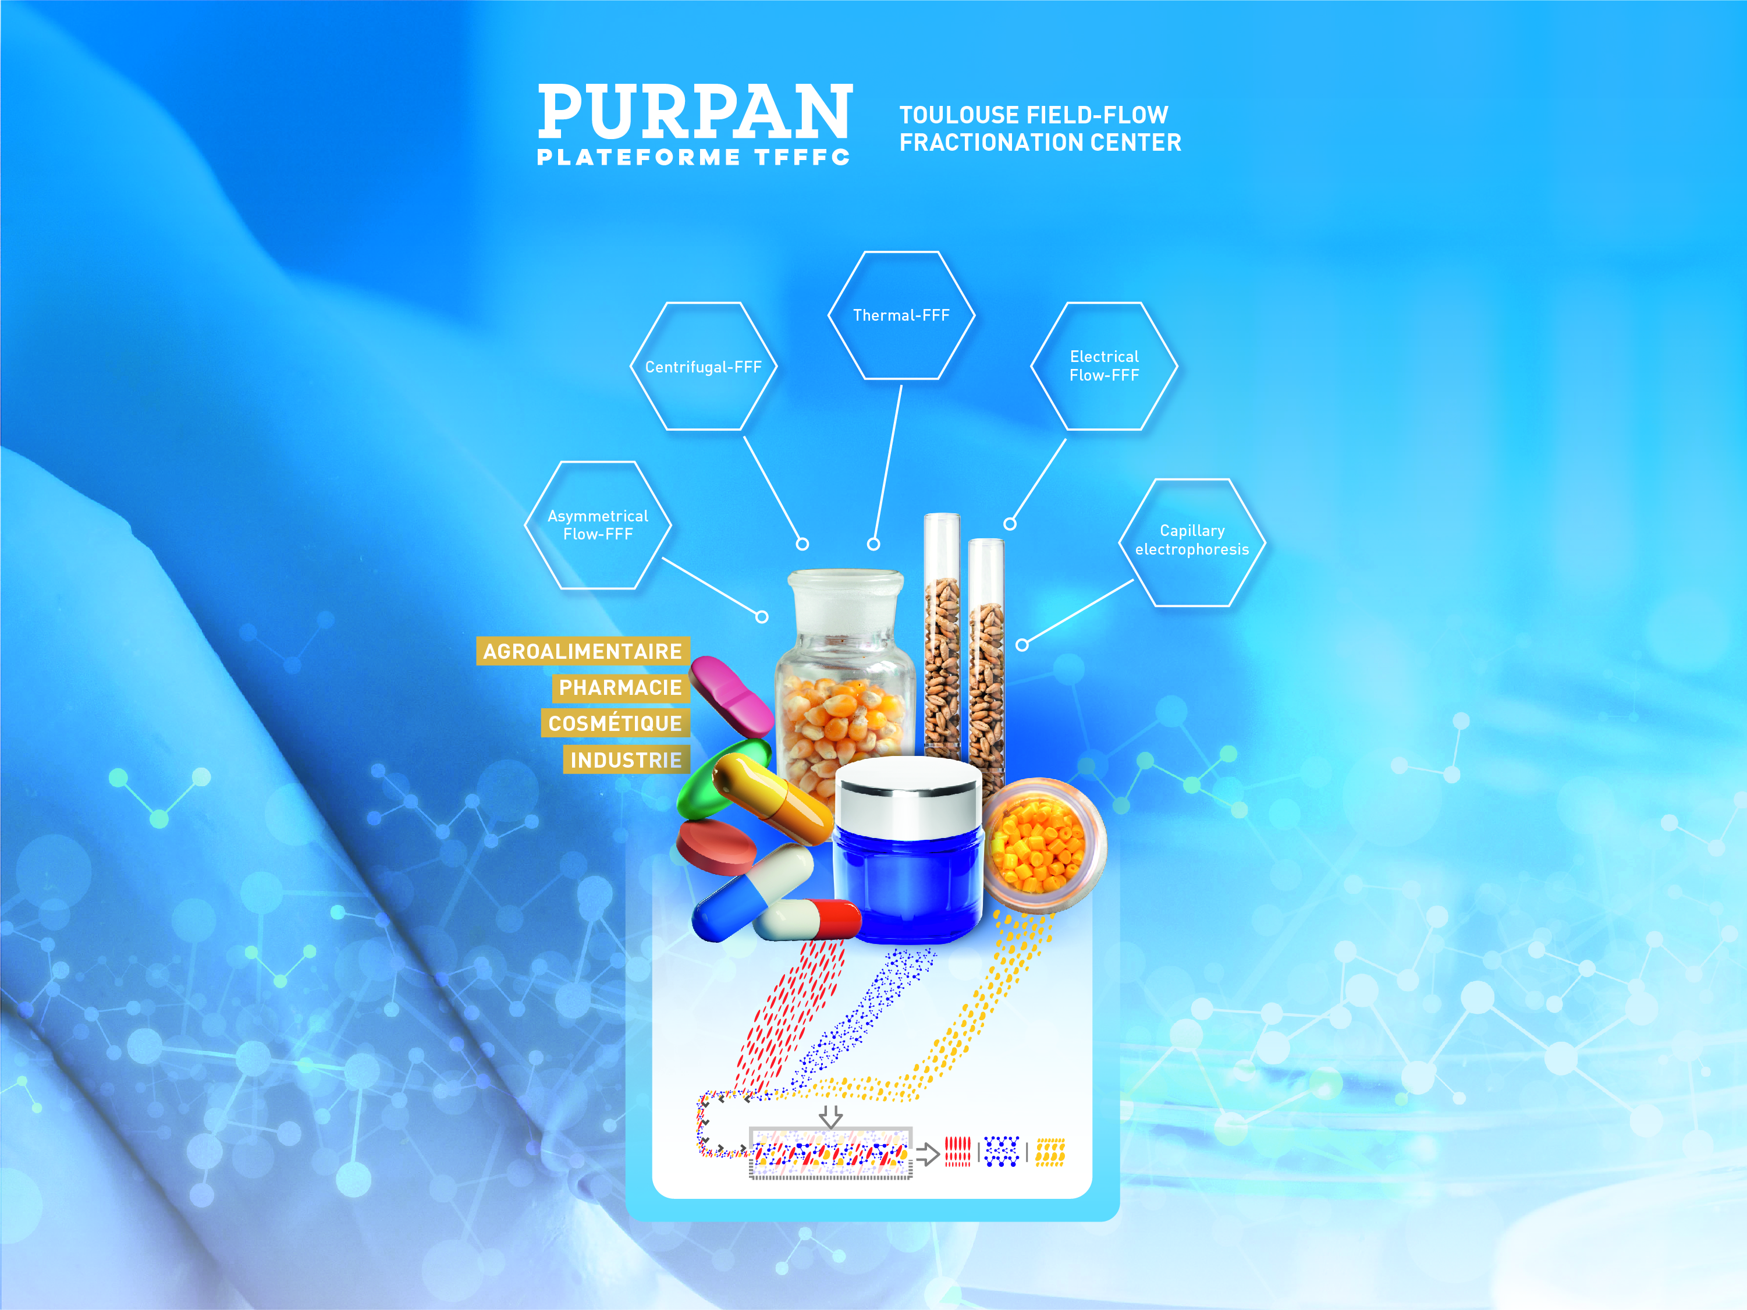

Slide 2
TD développement méthodes

Slide 3
TD1
3 analyses ont été réalisées en AF4 avec plusieurs méthodes différentes
Analyse de Bovine Serum Albumin (BSA), mélange 3 protéines laitières puis mélange de 5 proteins laitières
Reliez chaque méthode au bon fractogramme
Commentez l’impact de chaque paramètre modifié

Slide 4
Exercice N°1 : Analyse BSA
Bovin Serum Albumin : monomère (66kDa) + Dimère + trimère
Quelle méthode correspond à quel fractogramme ?
Méthode | Focus (min) | Débit Focus (ml/min) | Flux croisé (ml/min) | Epaisseur Spacer (µm)
1 | 5 | 2 | 2 | 350
2 | 5 | 3.5 | 3.5 | 350
3 | 5 | 2 | 3.5 | 350
4 | 10 | 2 | 3.5 | 350
5 | 5 | 2 | 3.5 | 490

Slide 5
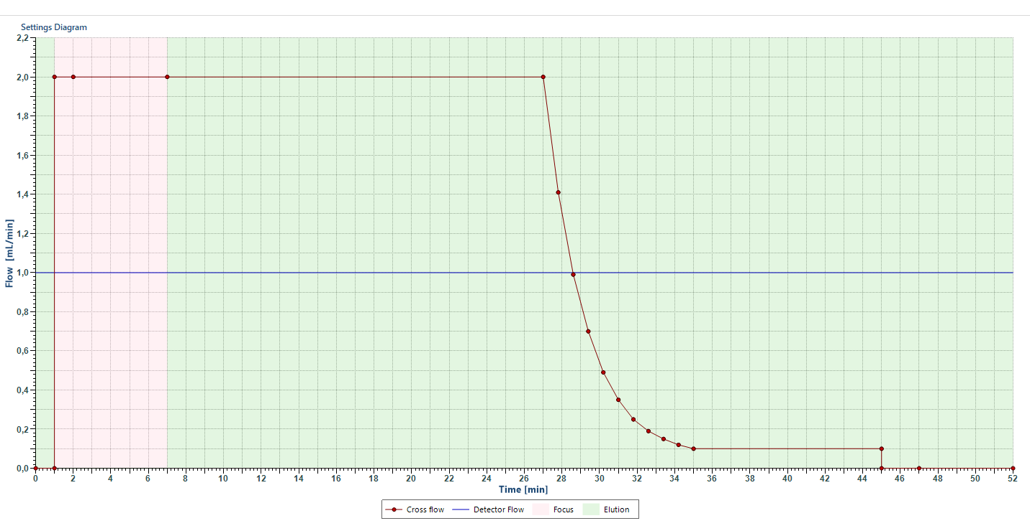
Méthode N°1
Focus : 2ml/min 5min Flux croisé : 2ml/min Spacer 350µm

Slide 6
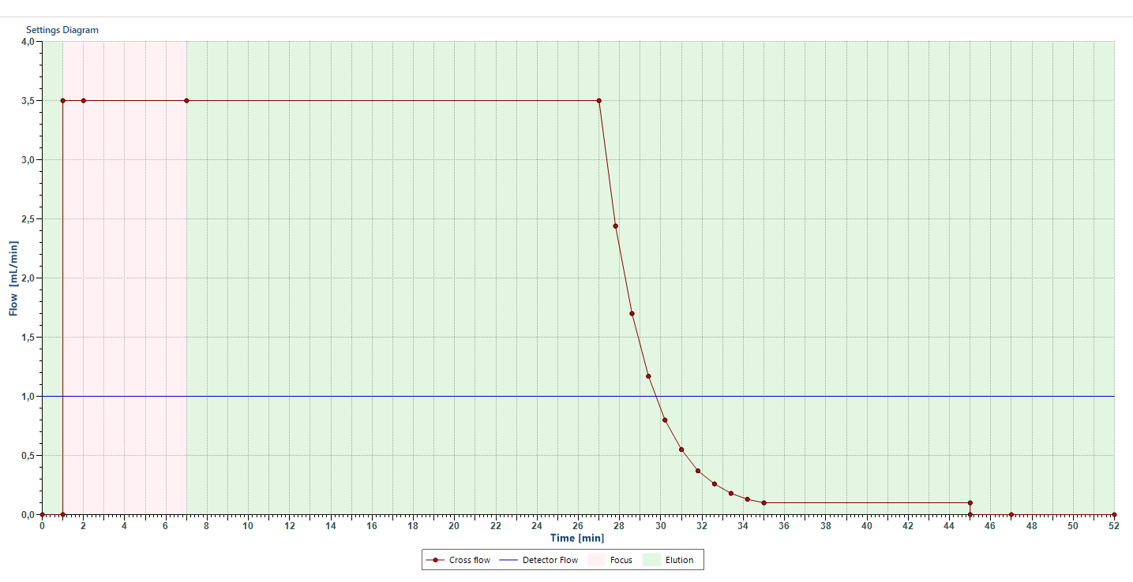
Méthode N°2
Focus : 3,5ml/min 5min Flux croisé : 3,5ml/min Spacer 350µm

Slide 7
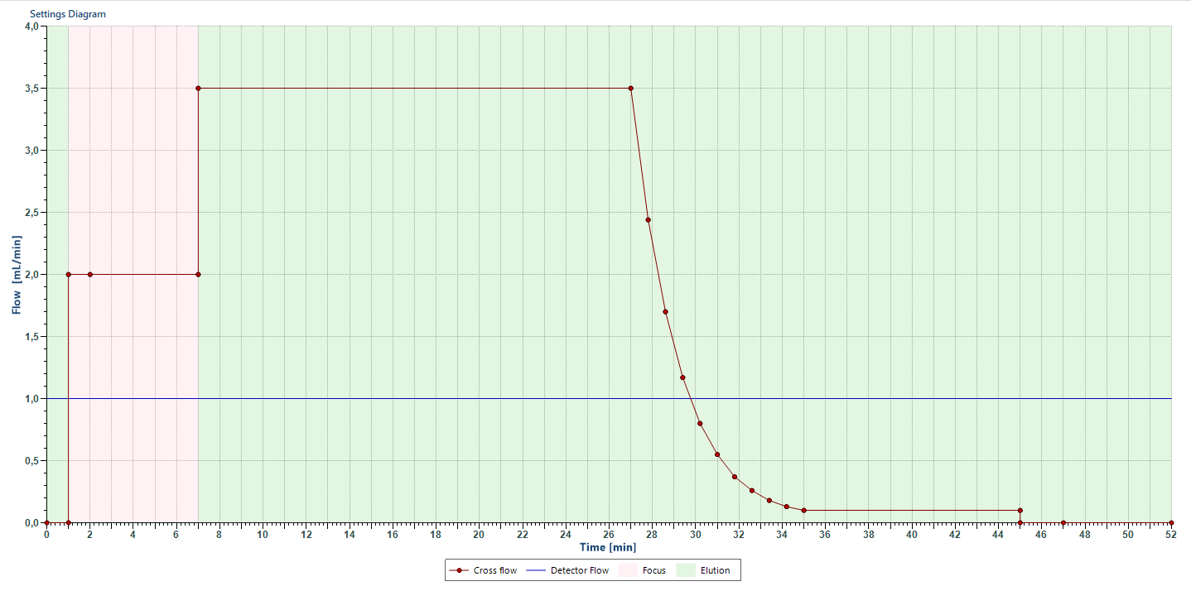
Méthode N°3
Focus : 2 ml/min 5min Flux croisé : 3,5ml/min Spacer 350µm

Slide 8
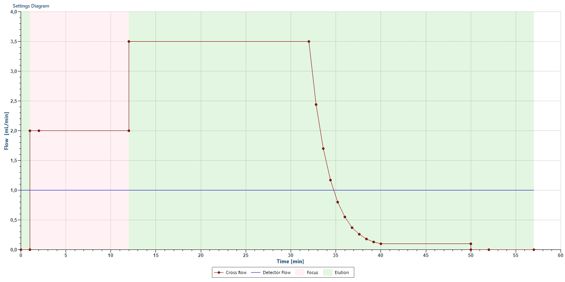
Méthode N°4
Focus : 2 ml/min 10min Flux croisé : 3,5ml/min Spacer 350µm

Slide 9

Méthode N°5
Focus : 2 ml/min 5min Flux croisé : 3,5ml/min Spacer 490µm

Slide 10
Exercice N°2 : Mélange 3 protéines laitières
Mélange : α-lactalbumine, β-lactoglobuline, BSA
Méthode | Focus (min) | Débit Focus (ml/min) | Flux croisé (ml/min) | Epaisseur Spacer (µm)
1 | 5 | 2 | 3.5 | 490
2 | 5 | 3.5 | 3.5 | 350
3 | 5 | 2 | 3.5 | 350
4 | 10 | 2 | 3.5 | 350
5 | 5 | 3.5 | 3.5 | 490

Slide 11
Exercice N°3 : Mélange 5 protéines laitières
Mélange : α-lactalbumine, β-lactoglobuline, BSA, Immunoglobulin, caséines
-> Caséines forment des micelles entre elles
Méthode | Focus (min) | Débit Focus (ml/min) | Flux croisé (ml/min) | Epaisseur Spacer (µm)
1 | 5 | 2 | 3.5 | 490
2 | 5 | 3.5 | 3.5 | 490
3 | 5 | 2 | 2 | 490

Slide 12
Exercice N°4 : Particules de polystyrène
Méthode | Focus (min) | Débit Focus (ml/min) | Flux croisé (ml/min) | Epaisseur Spacer (µm)
1 | 6 | 0,5 | Exponentielle 1-0,1 | 350
2 | 6 | 0,7 | Exponentielle 1-0,1 | 350
3 | 6 | 1 | Exponentielle 1-0,1 | 350

Slide 13
Exercice N°5 : Particules de polystyrène
Méthode | Focus (min) | Débit Focus (ml/min) | Flux croisé (ml/min) | Epaisseur Spacer (µm)
1 | 6 | 1 | Exponentielle 1-0,1 | 350
2 | 8 | 1 | Exponentielle 1-0,1 | 350
3 | 10 | 1 | Exponentielle 1-0,1 | 350
4 | 12 | 1 | Exponentielle 1-0,1 | 350

Slide 14
TD2
Exercice 1 : Traitement de données sur astra de BSA
Lignes de base
Intégration des pics
Taux de recouvrement
Vérification de la masse molaire du monomère (66kDa)
Exercice 2 : Traitement données sur astra d’Agrégats de proteins laitières :
Soustraction de blanc
Lignes de bases
Taux de recouvrement
Intégration des pics
Choix modèles de diffusion de la lumière pour chaque population
Obtention fractions massiques, Mw, Rayons, conformation Mw/Rg, Rh/Rg
Exercice 3 : Traitement données sur astra de nanovecteurs à base de polymères diblocs
Soustraction blancs
Lignes de base
Integration des pics
Obtention fraction massiques des population, Rayons, Rh/Rg

Slide 15
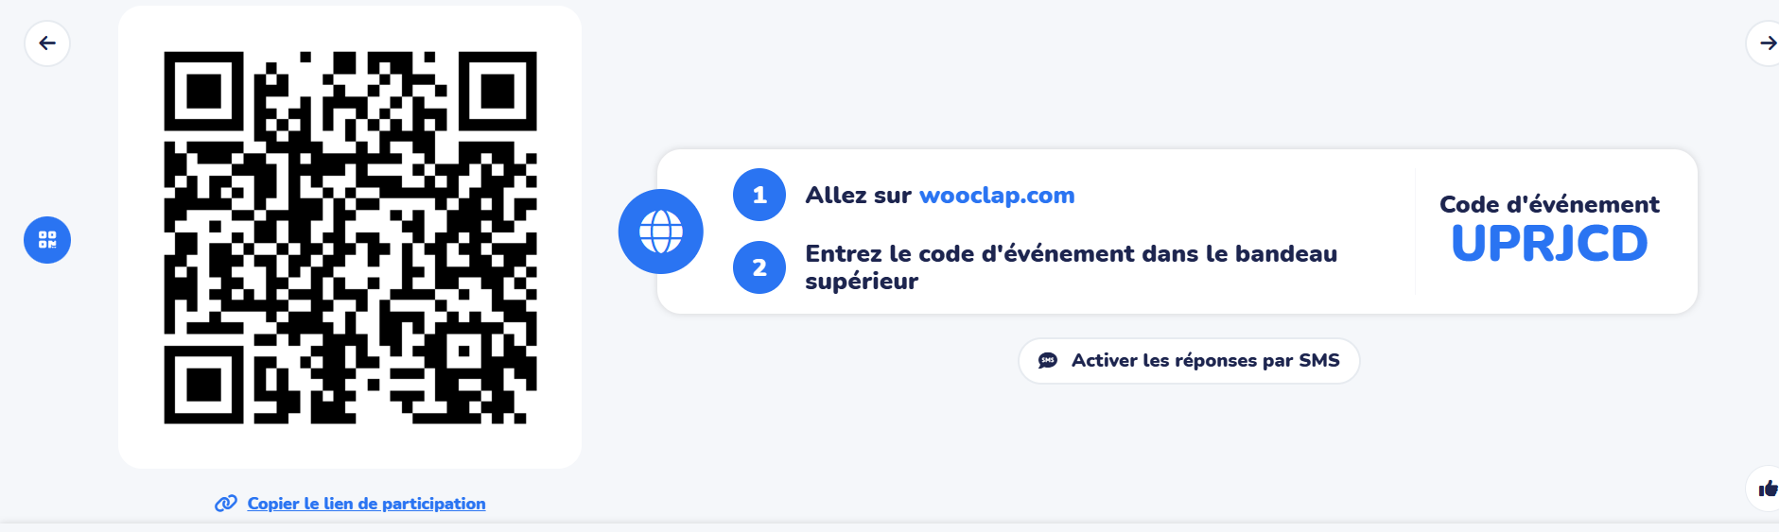
TD 3

